Slide 1

Ủy ban nhân dân TP. Hồ Chí Minh
Trường Đại Học Sài Gòn
Phần mềm quản lý tài sản Trường Đại học Sài Gòn
Phân hệ Quản lý tài sản cố định
GIÁO VIÊN HƯỚNG DẪN:
Giáo viên phản biện:
Sinh viên thực hiện:
THS. CAO THÁI PHƯƠNG THANH
THS. Hoàng mạnh hà
Nguyễn hoàng thanh
Huỳnh công khánh

Slide 2
Nội dung trình bày
Lý do ra đời phần mềm
Hướng phát triển phần mềm
Chức năng của phần mềm
Công nghệ được sử dụng trong phần mềm

Slide 3
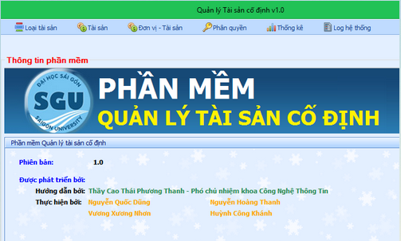
1. Lý do ra đời phần mềm
QUẢN LÝ TÀI SẢN CỐ ĐỊNH

Slide 4
2. Hướng phát triển phần mềm
PHÂN HỆ:
QUẢN LÝ TÀI SẢN CỐ ĐỊNH

Slide 5
3. Chức năng của phần mềm
Chức năng quản lý (thêm, xoá, sửa)
Chức năng thống kê, báo cáo (báo cáo tĩnh, báo cáo động)
Phân quyền theo thực thể, theo hạng mục
Chức năng của web

Slide 6
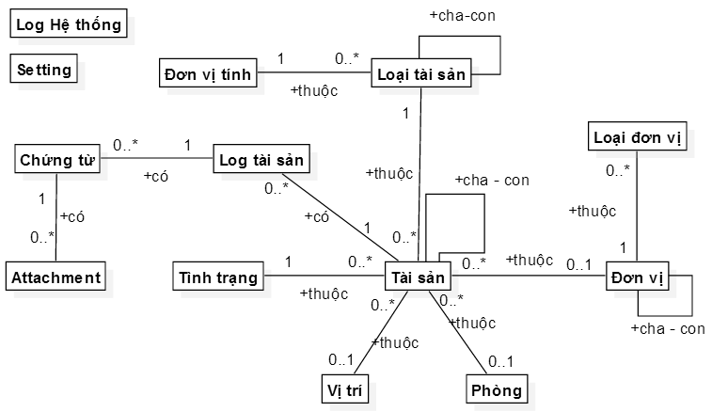
3.1 Chức năng quản lý
QUẢN LÝ TÀI SẢN CỐ ĐỊNH
Sơ đồ 1.1: Sơ đồ quan niệm quan hệ tài sản - đơn vị

Slide 7
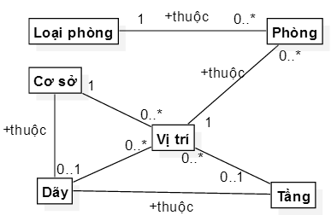
3.1 Chức năng quản lý
QUẢN LÝ TÀI SẢN CỐ ĐỊNH
Sơ đồ 1.2: Sơ đồ quan niệm quan hệ phòng - vị trí

Slide 8
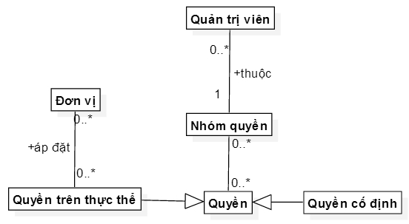
3.1 Chức năng quản lý
QUẢN LÝ TÀI SẢN CỐ ĐỊNH
Sơ đồ 1.3: Sơ đồ quan niệm quan hệ phân quyền

Slide 9
3.2 Chức năng thống kê – báo cáo

Slide 10
3.3 Phân quyền theo thực thể - hạng mục

Slide 11
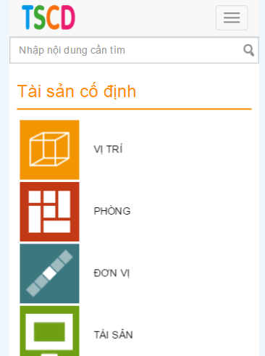
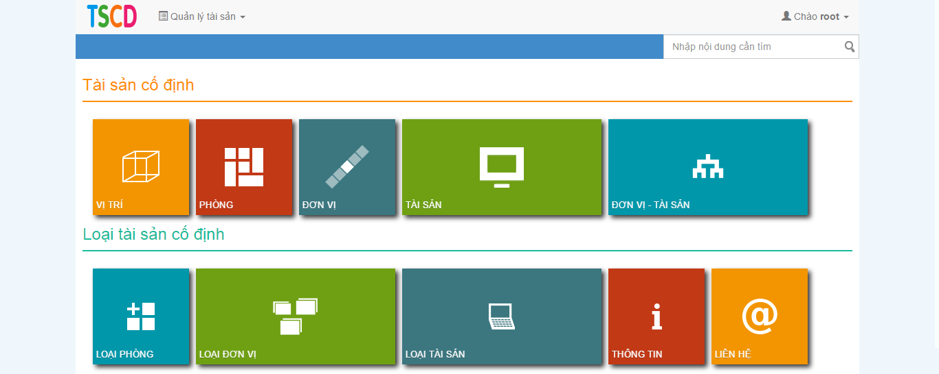
3.4 Chức năng của web

Slide 12
4. Công nghệ sử dụng trong phần mềm
Code theo mô hình phân lớp
Sử dụng Entity Framework
Sử dụng công nghệ đồng bộ Sync
Sử dụng công nghệ Devexpress
Sử dụng công nghệ tuỳ biến giao diện (Responsive Design) và Bootstrap Framework

Slide 13
4.1 Code theo mô hình phân lớp

Slide 14
4.2 Sử dụng Entity Framework

Slide 15
4.3 Sử dụng công nghệ đồng bộ Sync

Slide 16

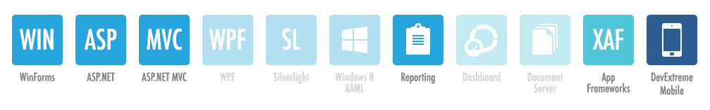
4.4 Sử dụng công nghệ Devexpress

Slide 17

4.5 Sử dụng công nghệ tuỳ biến giao diện

Slide 18
THE
END

